Slide 1
Н.В. Булавко
«Детство, опаленное войной»
Презентацию подготовила
учитель истории высшей категории
МОБУ СОШ № 21
Веселова Инна Владимировна
Г. Дальнегорск, 2016.

Slide 2
Хранишь не камень, но Огонь.
Огонь Земли. Прекрасный Он!
Хранительница, - ты сама Огонь!
Огонь Души. Еще прекрасней Он!
И мысль твоя - Огонь!
Творится всё и постигается Огнем.
Да не погаснет Он!
Как вы думаете, ребята, почему в стихотворении, посвященном юбилею женщины так много слов «огонь», «камень», «земля»?
Чем, по вашему, занималась всю жизнь наша героиня?
Почему же её называют «Хранительницей»?

Slide 3
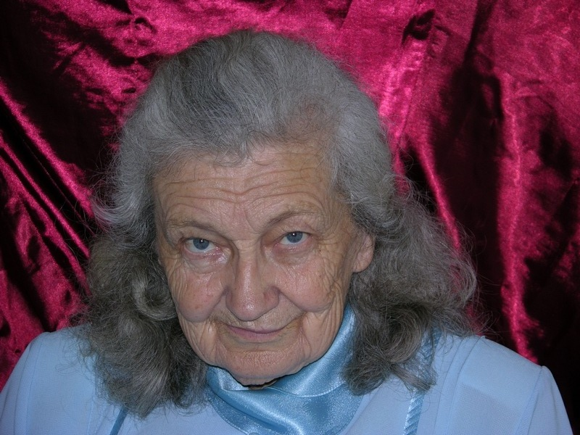
Н.В.Булавко
Работа в группах:
Выписать «Вехи биографии Н.В.Булавко» и разместить результаты работы на доске в виде хронологии

Slide 4
Н.В.Булавко
- Какие события в жизни Надежды Васильевны, на ваш взгляд, были самыми важными?
- Какие трудности ей пришлось преодолевать на своем пути?
- Какой общественной деятельностью занималась Надежда Васильевна?
- Какие открытия в геологии и минералоги сделала Надежда Васильевна?
- Почему дети г. Дальнегорска лично знали и любили Надежду Васильевну на протяжении 20 лет?
- Каким плодом труда Надежды Васильевны гордятся все дальнегорцы?
- Можно ли говорить об уникальности Надежды Васильевны для нашего города в середине – конце двадцатого столетия?

Slide 5
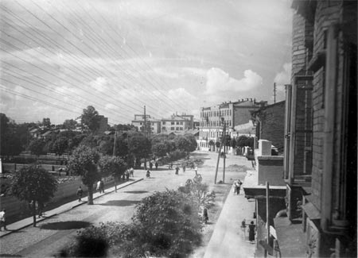
Воспоминания Н.В.Булавко:
Воспоминания Надежды Васильевны начинаются с раннего детства девочки Нади, которая живёт в счастливой семье в г. Минске. Её мама- биолог, родом из Москвы, где закончила университет. Папа – фельдшер, заочно учится на врача. Живет вместе с семьёй и Бабушка. Вскоре появляется и братик Миша. Но мирная спокойная жизнь заканчивается 22 июня 1941г.
http://fotominsk.by/foto/displayimage.php?pos=-210

Slide 6
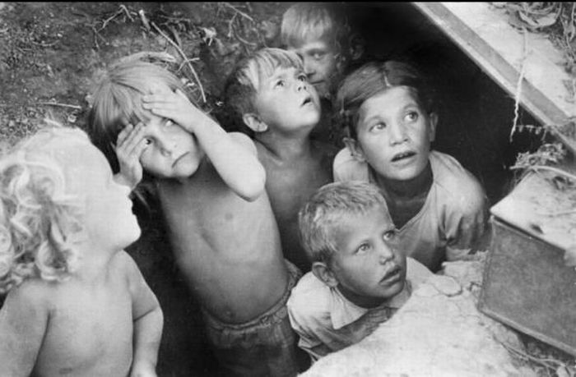
Н.В.Булавко «Детство, опаленное войной»:
Работа в группах:
Группы получают отрывок из воспоминаний и готовятся отвечать на вопросы
http://trinixy.ru/55899-nachalo-vojny-1941-god-51-foto.html

Slide 7
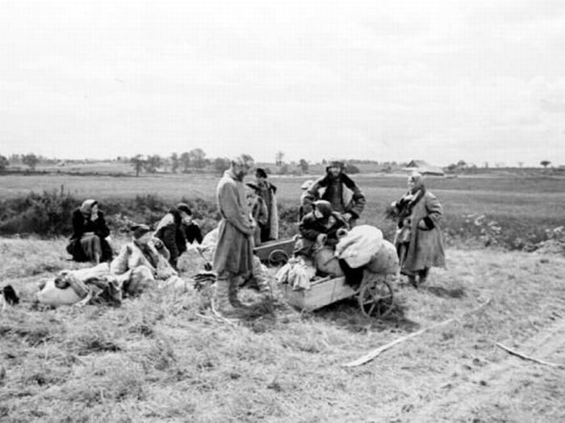
Н.В.Булавко «Детство, опаленное войной»:
Группа 1: Работа с Приложением №2
Как Надежда Васильевна узнала о войне?
Какова была реакция всех окружающих на начало войны?
Хотели бы вы оказаться на их месте?
http://trinixy.ru/55899-nachalo-vojny-1941-god-51-foto.html

Slide 8
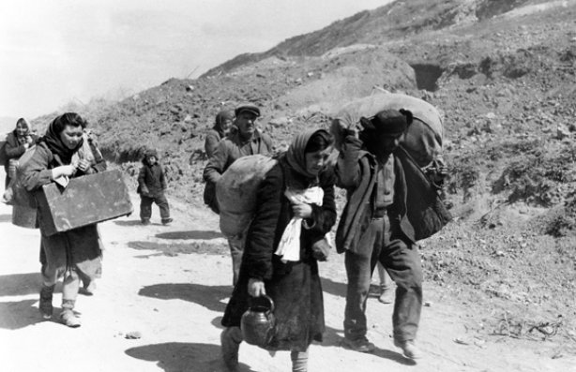
Н.В.Булавко «Детство, опаленное войной»:
Группа 2: Работа с Приложением №3.
Почему ребенок Надя вынуждена была принимать решения в своей семье?
Как удавалось выжить Наде и Мише?
Каков был моральный дух у людей, оставшихся на оккупированной территории?
http://stalingrad.diorama.ru/foto/3074-p11.jpg

Slide 9
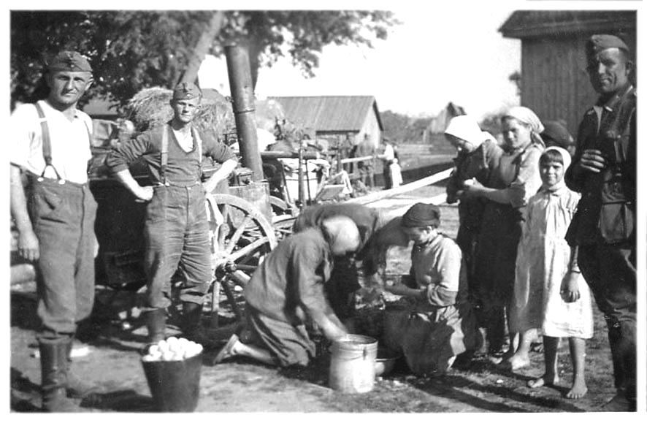
Н.В.Булавко «Детство, опаленное войной»:
Группа3: Работа с приложением №4.
Как выживала Надя в Минске?
Какую помощь оказывали советские люди друг другу в оккупации?
Каково было влияние партизан на жизнь простых людей в оккупации?
http://img-fotki.yandex.ru/get/5708/41501079.127/0_dc454_30ca2051_orig.jpg

Slide 10
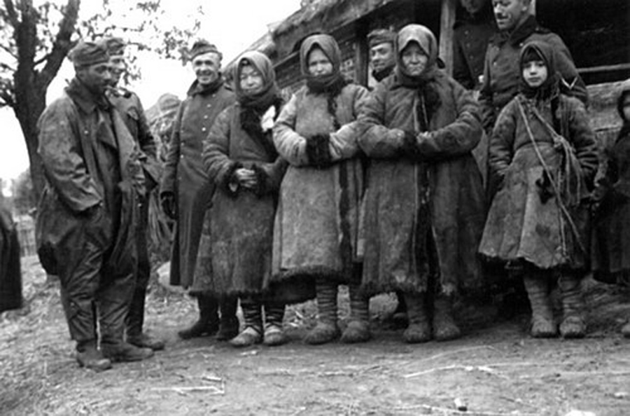
Н.В.Булавко «Детство, опаленное войной»:
Группа4: Работа с приложение №5.
Какие отношения складывались у оккупированного населения с фашистами?
Как русские люди относились друг к другу?
Что помогало людям выжить в тяжелейших условиях войны?
http://ic.pics.livejournal.com/beam_truth/56617712/2169960/2169960_original.jpg

Slide 11
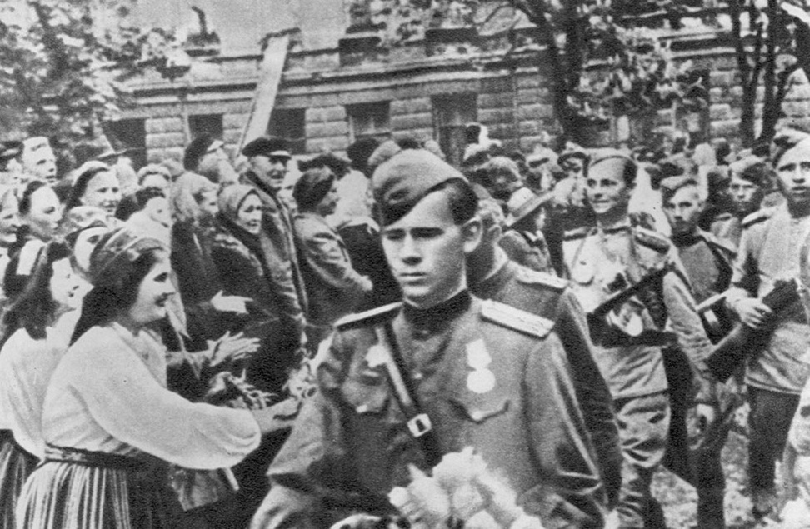
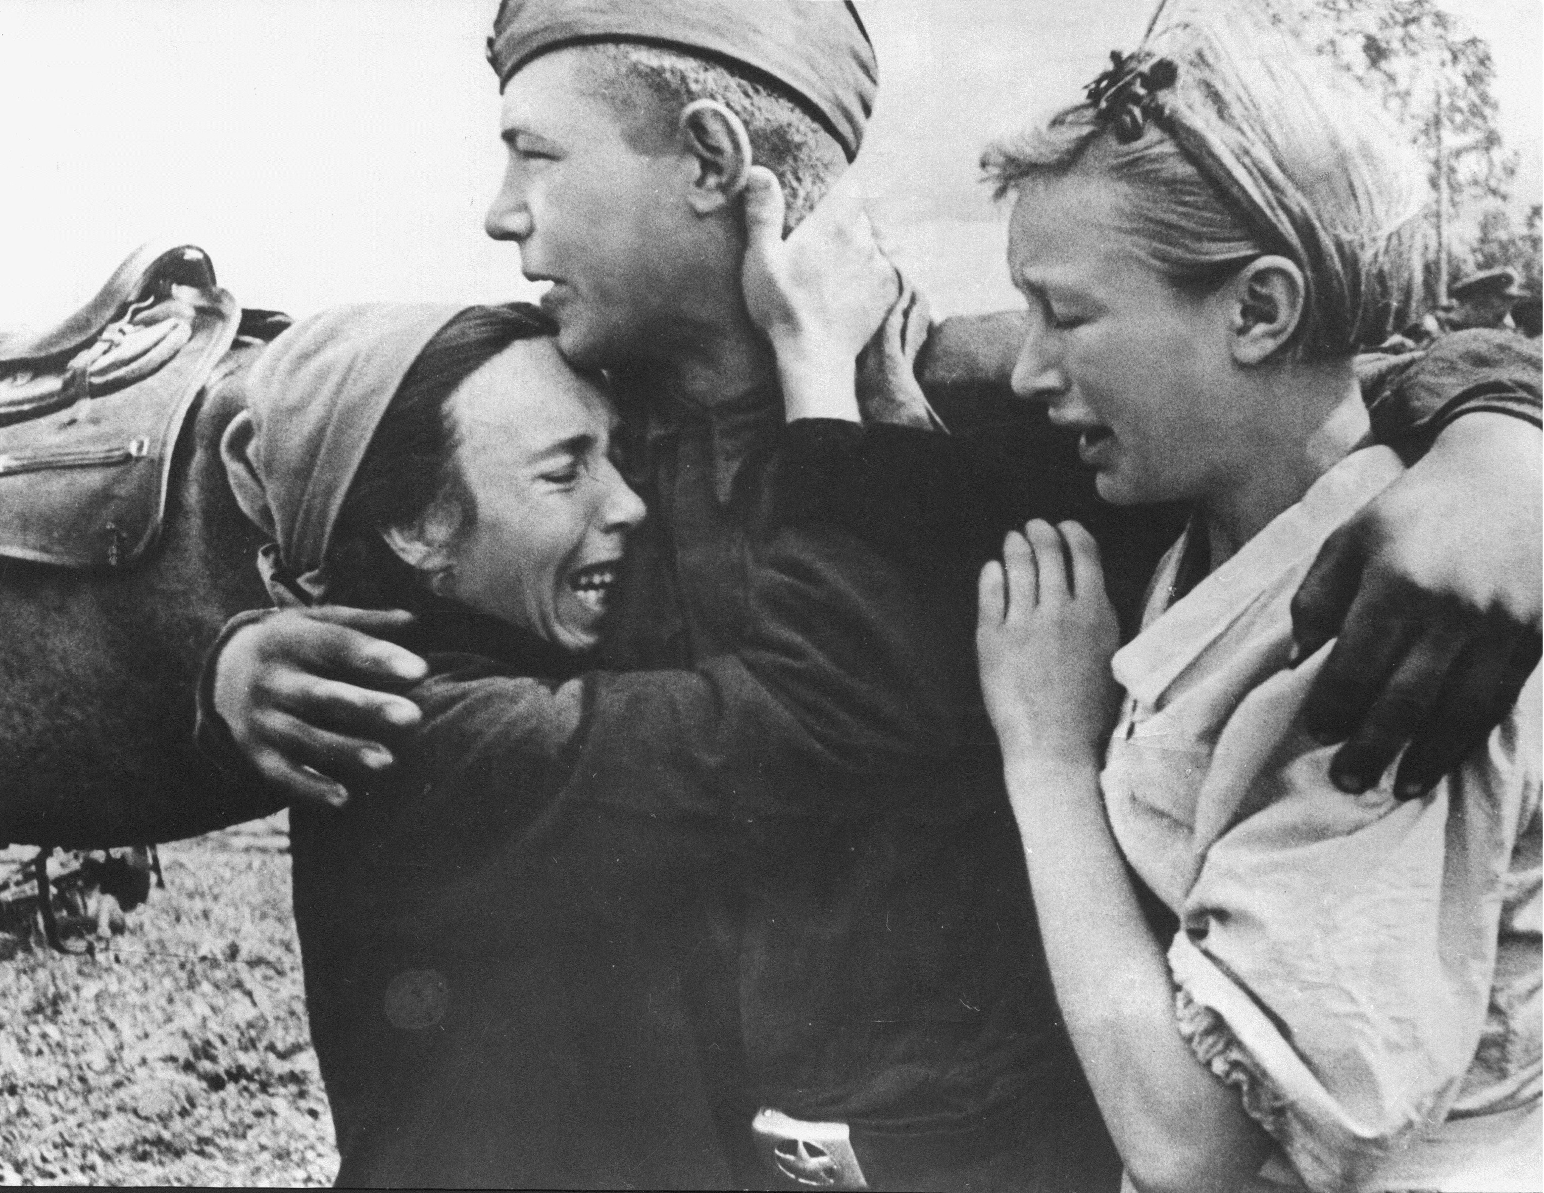
Н.В.Булавко «Детство, опаленное войной»:
Работа в группах одновременно по одному отрывку:
Учитель:
Давайте узнаем как закончилась война для девочки Нади. Приложение 6.
Как готовились к приходу советских войск люди на оккупированных территориях?
Можно ли девочку Надю назвать героиней? А её соседей?
В чем, на ваш взгляд, был подвиг советского народа?
Почему, на ваш взгляд, эти воспоминания Надежда Васильевна написала только спустя 50 лет после окончания войны?
http://g.io.ua/img_aa/large/2916/58/29165816.jpg
http://i1.2photo.ru/a/1/339598.jpg

Slide 12
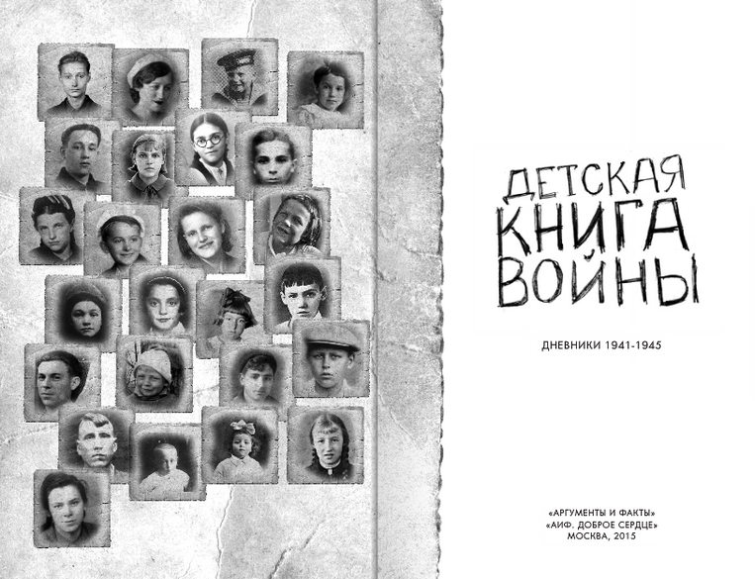
Н.В.Булавко «Детство, опаленное войной»:
Рефлексивный прием «Мысли во времени».
В течении 1 минуты ребята записывают слова, которые «приходят в голову» и связаны с темой урока. По истечении времени ребята отвечают на вопросы:
Почему я записал именно эти слова?
О чем я думал, когда писал эти слова?
Что бы я хотел изменить в записях?
http://rutlib.com/book/11096/p/Detskajaknigavojjny.jpg

Slide 13
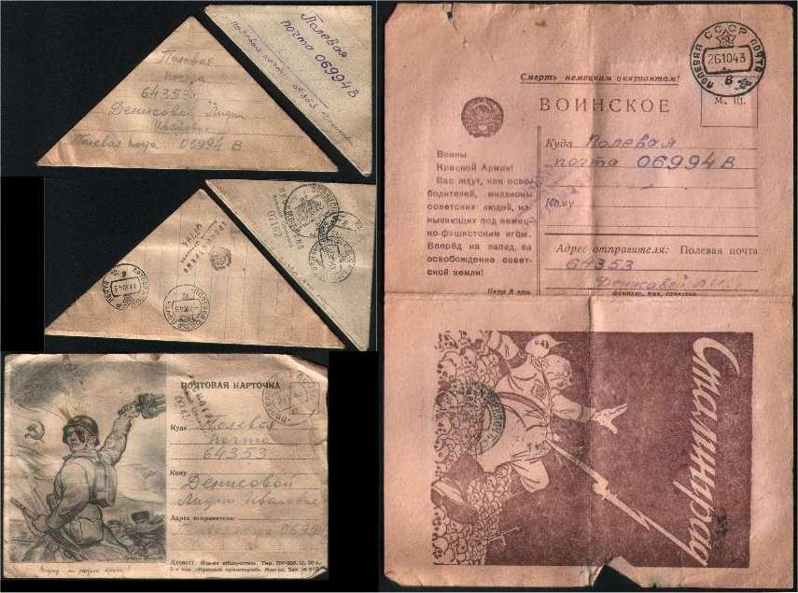
Н.В.Булавко «Детство, опаленное войной»:
«Напиши мне письмо…»
Ребята! К сожалению, Надежды Васильевны уже нет в живых. Но ещё остались люди, которые помнят войну и не могут её забыть. Давайте напишем им письма, именно такие письма, какие писали во время войны – треугольники. В своем треугольнике вы можете обратиться ко всем детям войны и высказать им слова благодарности за мир, за жизнь, за Россию.
Ребята самостоятельно пишут письма.
http://www.aba.com.ua/pysma2.jpg

Slide 14
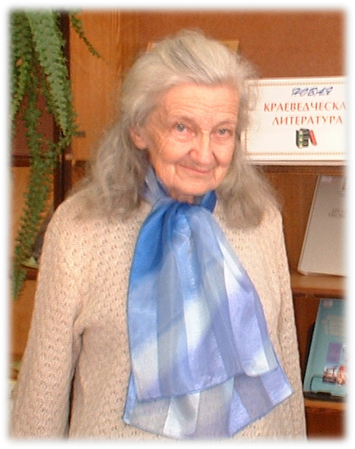
Н.В.Булавко
Спасибо Вам за внимание!

